Slide 1
«Io vado a prepararvi un posto» (Gv 14,2c)
La vita eterna secondo la visione cristiana.

Slide 2
L’uomo religioso, nella storia, ha sempre usato l’arte e l’immagine sia per esprimere la propria fede che per aiutare gli altri uomini a interrogarsi sul mistero di Dio. Di seguito vedremo alcune immagini di vari autori di epoche diverse che, attraverso la loro arte, hanno cercato di rendere visibile ciò che resta un mistero.

Slide 3
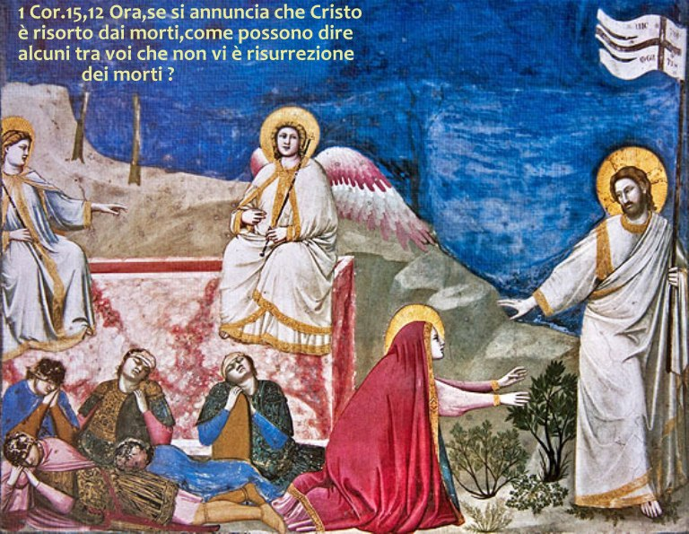
La mattina di Pasqua Gesù risorge

Slide 4
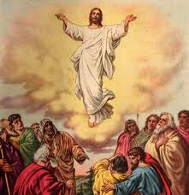
Quaranta giorni dopo, mentre parlava con gli apostoli, «fu assunto in cielo…

Slide 5
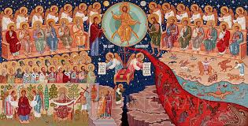
… e si assise alla destra di Dio» (Mc 16,19)

Slide 6
Il profeta Isaia, nell’Antico Testamento, annuncia al popolo di Israele: «Si, come i nuovi cieli e la nuova terra, che io farò, dureranno per sempre davanti a me – oracolo del Signore – così dureranno la vostra discendenza e il vostro nome». (Is 66,22)

Slide 7
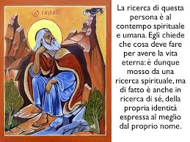

Slide 8
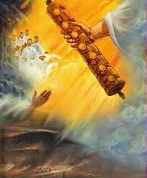
Nel libro dell’Apocalisse di S. Giovanni si parla della Parusia di Gesù Cristo alla fine dei tempi, quando ritornerà nella gloria per giudicare i vivi e i morti.

Slide 9
L’Agnello immolato è Gesù Cristo
«Tu sei degno di prendere il libro e di aprirne i sigilli, perché sei stato immolato e hai riscattato per Dio con il tuo sangue uomini di ogni tribù, lingua, popolo e nazione e li hai costituiti per il nostro Dio un regno di sacerdoti e regneranno sopra la terra».
(Ap 5,9-10)

Slide 10
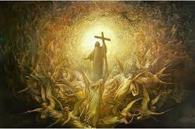
Il paradiso….

Slide 11
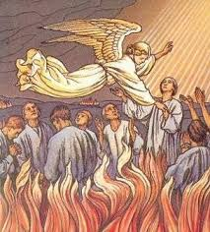
Il Purgatorio…

Slide 12
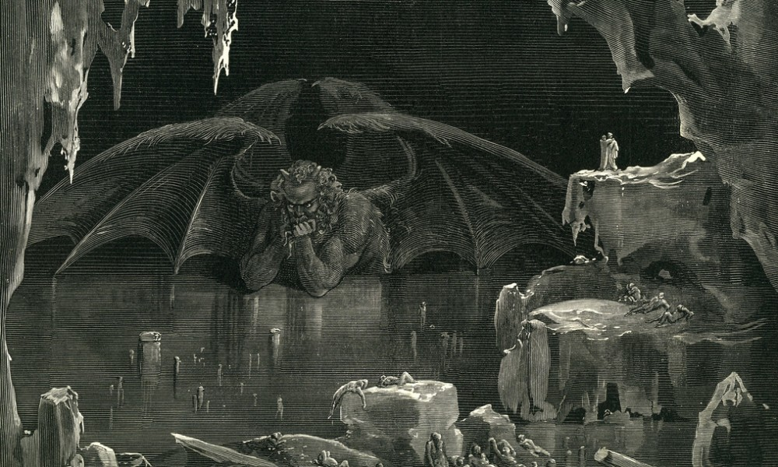
L’Inferno…

Slide 13
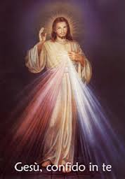
Ma il giudizio di Dio sarà un giudizio di misericordia…

Slide 14
La nostra vita è un cammino che ci porta all’incontro con Dio… sta a noi decidere quale via seguire!

